Slide 1
Gebruikersbijeenkomst
Data.overheid.nl
Team Data.overheid.nl
22 November 2019
Den Haag | 23 november 2018

Slide 2
Programma
13.00 - 13.15 Jelle Verburg (data.overheid.nl) – Introductie & nieuwste ontwikkelingen
13.15 – 13.45 Gianfranco Cecconi & Marit Blank (EDP) – Data Sharing in Europa
13.45 - 14.00 Verplaatsen naar workshopzalen
14.00 - 14.45 Workshopronde 1
14.45 - 15.00 Pauze/verplaatsen naar workshopzalen
15.00 - 15.45 Workshopronde 2
15.45 - 16.00 Verplaatsen naar Skylounge
16.00 - ………. Afsluiting, wrap-up en …..

Slide 3
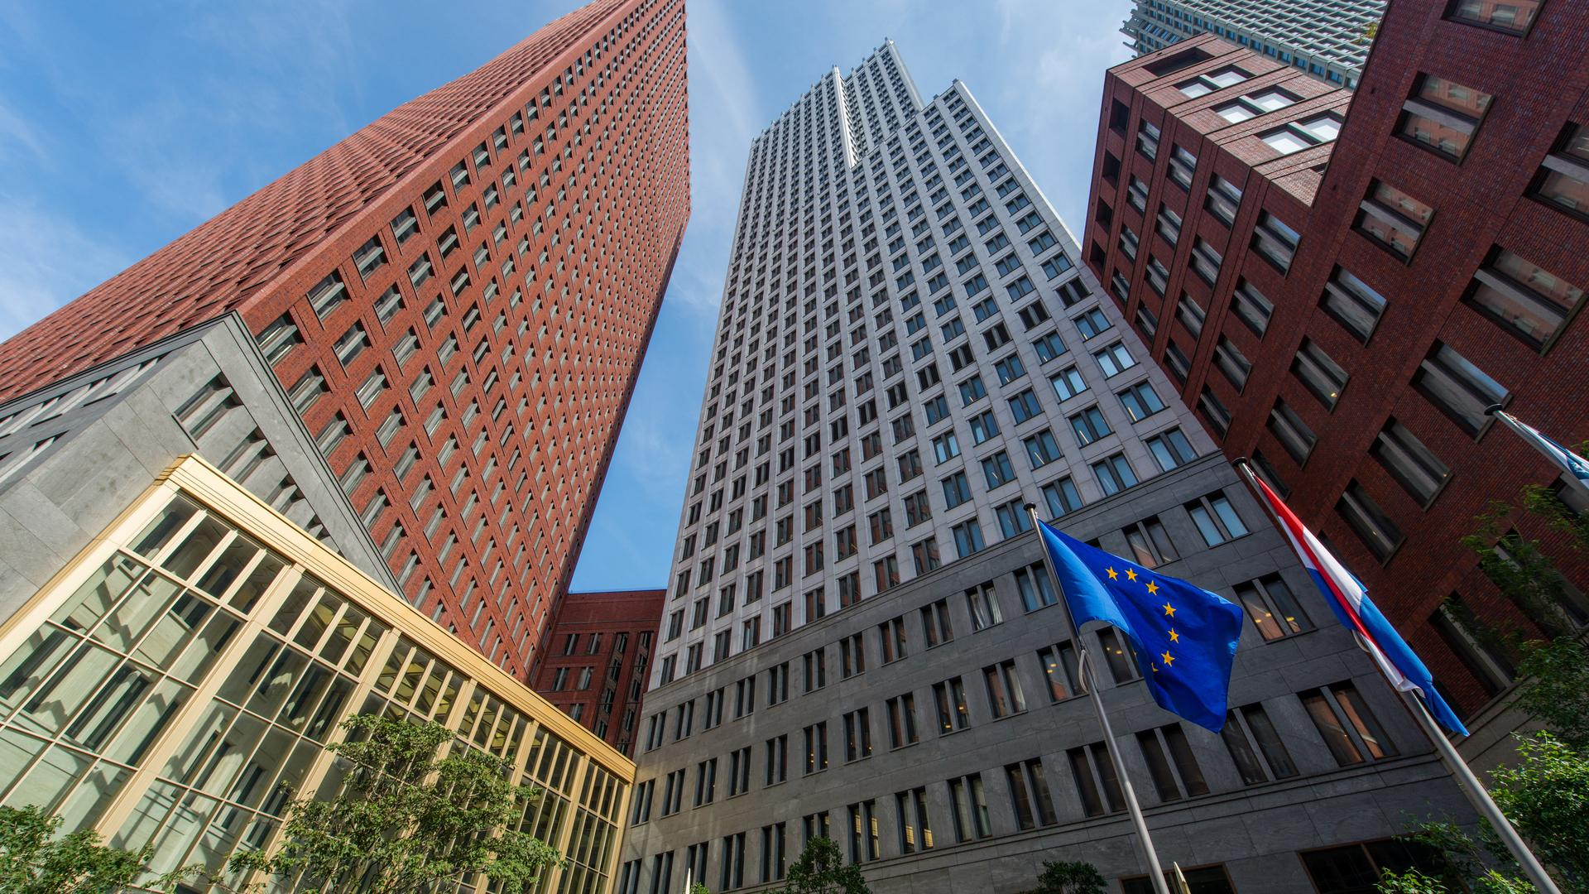
16.00 afsluiting: borrel in de Skylounge (Noord toren)!
Oud en vertrouwd
Notes:
Jelle pakt over

Slide 4
Indeling Workshopronde 1
Martijn van Warmoeskerken (Min. AZ): Deda sessie – Friesland zaal (N36-02)
Robin Hoogervorst & Cynthia Wertwijn (Data-Kompas): AVG & Data delen - Noord-Brabant zaal (N36-10)
Arthur Maring (Talking Traffic): Gebruik van data binnen het mobiliteitsdomein – Flevoland zaal (N36-05)
Data.overheid.nl & Open State Foundation: Werking data communities – Drenthe zaal (N36-03)

Slide 5
Indeling Workshopronde 2
Martijn van Warmoeskerken (Min. AZ): Deda sessie – Friesland zaal (N36-02)
Robin Hoogervorst & Cynthia Wertwijn (Data-Kompas): Impact van data op jouw strategie - Noord-Brabant zaal (N36-10)
Arthur Maring (Talking Traffic): Gebruik van data binnen het mobiliteitsdomein – Flevoland zaal (N36-05)
Data.overheid.nl & Open State Foundation: Werking data communities – Drenthe zaal (N36-03)

Slide 6
1. INTRODUCTIE
Jelle Verburg (data.overheid.nl)

Slide 7
Première van de film!

Slide 8
De data.overheid.nl quiz
Hoe vaak wordt data.overheid.nl gemiddeld bezocht per maand?
A: Gemiddeld circa 10.000 bezoeken
B: Gemiddeld circa 20.000 bezoeken
C: Gemiddeld circa 30.000 bezoeken

Slide 9
De data.overheid.nl quiz
Wat is de meest bezochte dataset?
A: Consumentenprijsindexcijfer
B: Gedetineerden: geslacht en leeftijd
C: Kinderopvanglocaties

Slide 10
De data.overheid.nl quiz
Welke twee organisaties zijn sinds de vorige gebruikersbijeenkomst automatisch aangesloten op data.overheid.nl?
A: DUO & Gemeente Eindhoven
B: Gemeente Assen & DUO
C: De Nederlandsche Bank & DUO
D: Gemeente Assen & Gemeente Almere

Slide 11
De data.overheid.nl quiz
Is data.overheid.nl ook Engelstalig beschikbaar?
A: Ja
B: Nee

Slide 12
De data.overheid.nl quiz
Welke data communities gaan zichtbaar worden op data.overheid.nl?
A: Mobiliteit & Economie
B: Economie & Financiën
C: Mobiliteit & Onderwijs
D: Onderwijs & Economie
E: Criminaliteit & Onderwijs

Slide 13
De data.overheid.nl quiz
Hoeveel data-eigenaren kent data.overheid.nl eigenlijk?
A: 154
B: 167
C: 171

Slide 14
In de pijplijn
Focus op communities van data
1. Hoe kan data.overheid.nl deze communities het beste ondersteunen?
2. Wat wil de hergebruiker?
Meer inzicht in de data geven
Visualisatie van datasets

Slide 15
Programma
13.00 - 13.15 Jelle Verburg (data.overheid.nl) – Introductie & nieuwste ontwikkelingen
13.15 – 13.45 Gianfranco Cecconi & Marit Blank (EDP) – Data Sharing in Europa
13.45 - 14.00 Verplaatsen naar workshopzalen
14.00 - 14.45 Workshopronde 1
14.45 - 15.00 Pauze/verplaatsen naar workshopzalen
15.00 - 15.45 Workshopronde 2
15.45 - 16.00 Verplaatsen naar Skylounge
16.00 - ………. Afsluiting, wrap-up en …..

Slide 16
Indeling Workshopronde 1
Martijn van Warmoeskerken (Min. AZ): Deda sessie – Friesland zaal (N36-02)
Robin Hoogervorst & Cynthia Wertwijn (Data-Kompas): AVG & Data delen - Noord-Brabant zaal (N36-10)
Arthur Maring (Talking Traffic): Gebruik van data binnen het mobiliteitsdomein – Flevoland zaal (N36-05)
Data.overheid.nl & Open State Foundation: Werking data communities – Drenthe zaal (N36-03)

Slide 17
Indeling Workshopronde 2
Martijn van Warmoeskerken (Min. AZ): Deda sessie – Friesland zaal (N36-02)
Robin Hoogervorst & Cynthia Wertwijn (Data-Kompas): Impact van data op jouw strategie - Noord-Brabant zaal (N36-10)
Arthur Maring (Talking Traffic): Gebruik van data binnen het mobiliteitsdomein – Flevoland zaal (N36-05)
Data.overheid.nl & Open State Foundation: Werking data communities – Drenthe zaal (N36-03)

